Slide 1
ПРЕЗЕНТАЦИЯ
НАБОР ОТЛИЧНИКА
2020

Slide 2
Набор отличника
В категории Набор Первоклассника
Erich Krause предлагает новинку
«Набор Отличника», который представляет собой оптимальный набор базовых предметов необходимых для школьников начальных классов.
Доступная цена и высокий уровень качества продукции ТМ ErichKrause®
25 предметов
Идеальный подарок на выпускной в детском саду
Комплектация набора соответствует рекомендациям учителей
Яркий стильный дизайн
Удобная картонная коробка
50862

Slide 3
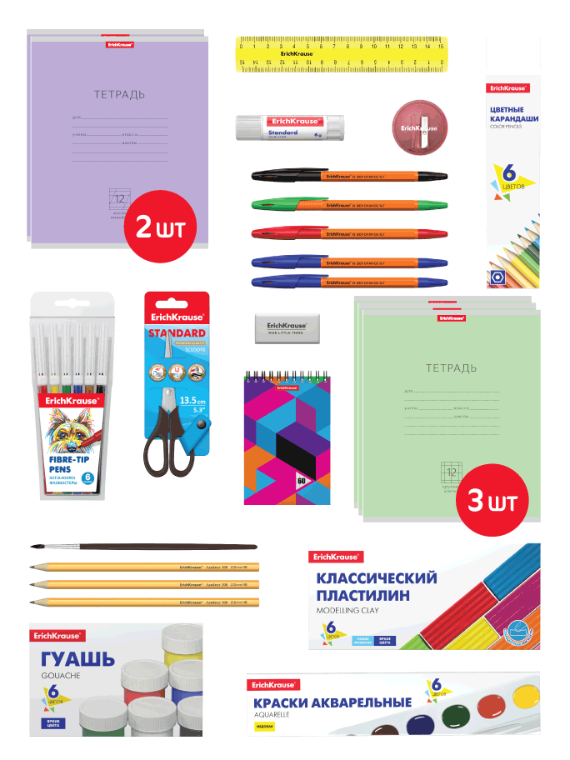
Комплектация набора отличника
50862

